Slide 1



Воронежский государственный университет, Факультет компьютерных наук
Blog «Croaker»
Студенты
Обухова Элина
Филонова Валентина
Вакулин Дмитрий
Преподаватель
Тарасов
Вячеслав Сергеевич
Notes:
更多模板下载地址：http://WWW.HOMEPPT.COM（复制链接到浏览器打开）

Slide 2

О КОМАНДЕ
Обухова Элина
Бэкенд
Филонова Валентина
Бэкенд
Вакулин Дмитрий

Slide 3


ВВЕДЕНИЕ
Наша цель - реализовать веб-приложение, отвечающее требованиям технического задания
Notes:
更多模板下载地址：http://WWW.HOMEPPT.COM（复制链接到浏览器打开）

Slide 4
ПОСТАНОВКА ЗАДАЧИ
Площадки для взаимодействия пользователей
Добавление пользователей в друзья
Поиск постов по тегам
Оценивание постов лайками
Комментирование чужих постов
Notes:
更多模板下载地址：http://WWW.HOMEPPT.COM（复制链接到浏览器打开）

Slide 5

АНАЛОГИ
Notes:
更多模板下载地址：http://WWW.HOMEPPT.COM（复制链接到浏览器打开）

Slide 6
ПРЕИМУЩЕСТВА НАШЕГО
ПРИЛОЖЕНИЯ
Простота
Удобство
Доступность
Notes:
更多模板下载地址：http://WWW.HOMEPPT.COM（复制链接到浏览器打开）

Slide 7
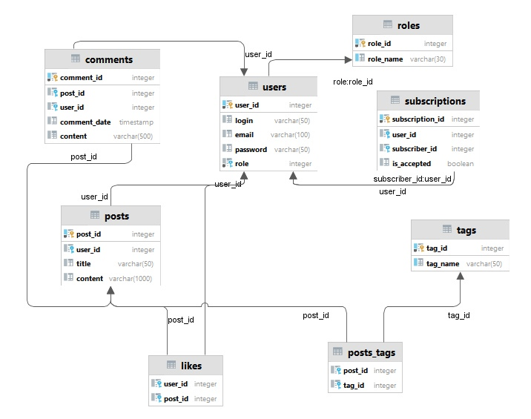
DATA MODEL
Notes:
更多模板下载地址：http://WWW.HOMEPPT.COM（复制链接到浏览器打开）

Slide 8

ИСПОЛЬЗОВАННЫЕ ТЕХНОЛОГИИ
Java
PostgreSQL
Spring Framework
Git
Notes:
更多模板下载地址：http://WWW.HOMEPPT.COM（复制链接到浏览器打开）

Slide 9
ЗАКЛЮЧЕНИЕ
Работа с постами
Система подписок
Комментирование
Оценивание
Notes:
更多模板下载地址：http://WWW.HOMEPPT.COM（复制链接到浏览器打开）

Slide 10

Blog «Croaker»
PPT模板下载：WWW.HOMEPPT.COM/moban/ 行业PPT模板：WWW.HOMEPPT.COM/hangye/
节日PPT模板：WWW.HOMEPPT.COM/jieri/ PPT素材下载：WWW.HOMEPPT.COM/sucai/
PPT背景图片：WWW.HOMEPPT.COM/beijing/ PPT图表下载：WWW.HOMEPPT.COM/tubiao/
优秀PPT下载：WWW.HOMEPPT.COM/xiazai/ PPT教程： WWW.HOMEPPT.COM/powerpoint/
Word教程： WWW.HOMEPPT.COM/word/ Excel教程：WWW.HOMEPPT.COM/excel/
资料下载：WWW.HOMEPPT.COM/ziliao/ PPT课件下载：WWW.HOMEPPT.COM/kejian/
范文下载：WWW.HOMEPPT.COM/fanwen/ 试卷下载：WWW.HOMEPPT.COM/shiti/
教案下载：WWW.HOMEPPT.COM/jiaoan/ PPT论坛：www.homeppt.cn
Обухова Элина obukhova.elina@yandex.ru
Филонова Валентина filonova2001v@gmail.com
Вакулин Дмитрий
Notes:
更多模板下载地址：http://WWW.HOMEPPT.COM（复制链接到浏览器打开）

